Slide 1
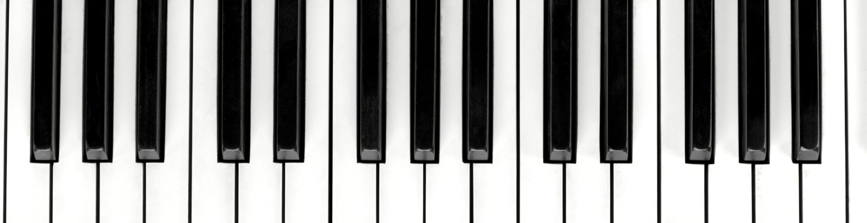
Classificazione di generi musicali con NN
Covini Kevin – ML 2022/24

Slide 2
Scelta del dataset
Mozilla Common Voice
ESC-50
GTZAN
2000 registrazioni da 5 secondi
50 classi dividibili in 5 categorie
~600MB
Oltre 2500 ore validate di voci registrate
Usato per TTS e riconoscimento di linguaggio
~75GB
1000 campioni audio da 30 secondi
10 classi (generi musicali)
~1GB
Definito il MNIST dei dataset audio

Slide 3
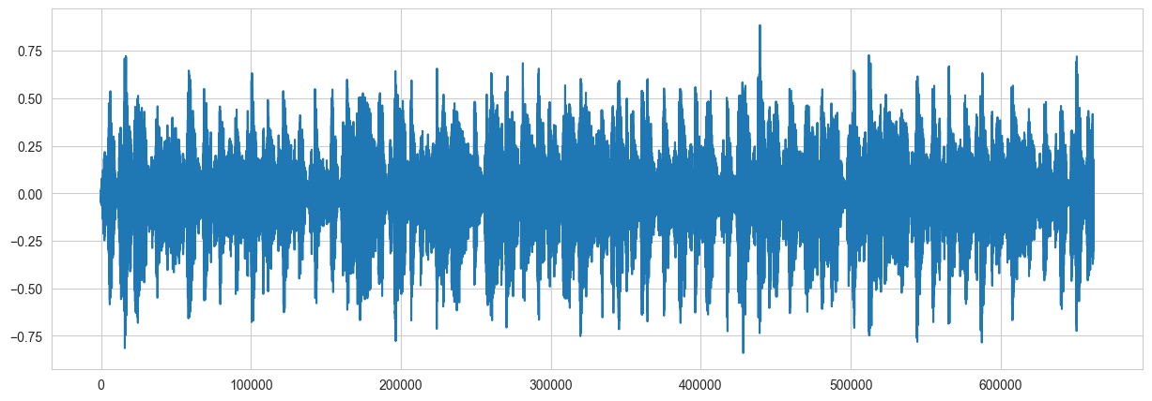
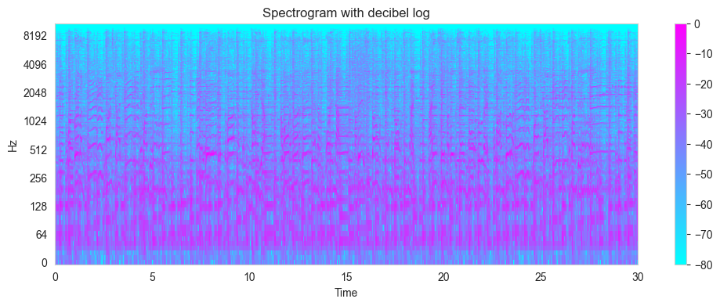
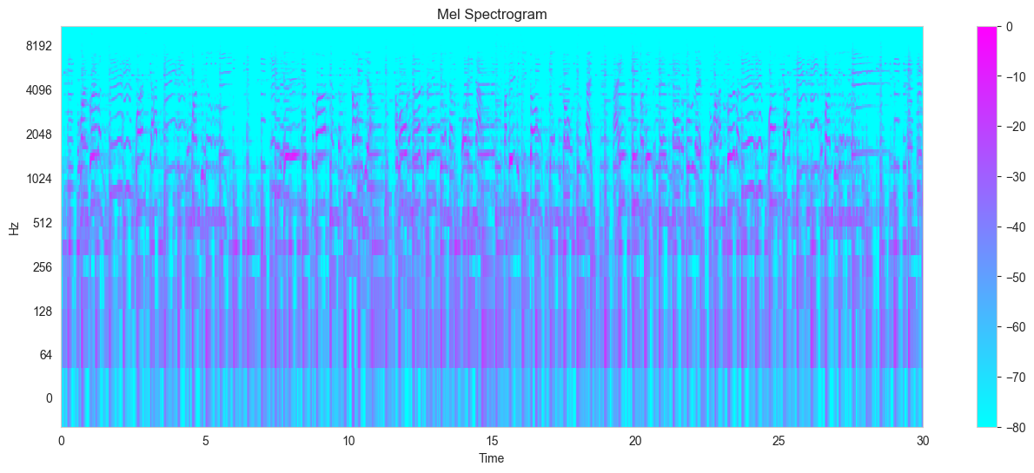
Trasformazione da audio a input per NN

Slide 4
Scelta e addestramento dei modelli
Dati in comune tra i modelli:
Dimensione batch: 128
Ottimizzatore: Adam
Misura loss: Cross Entropy
Metrica: Accuracy

Slide 5
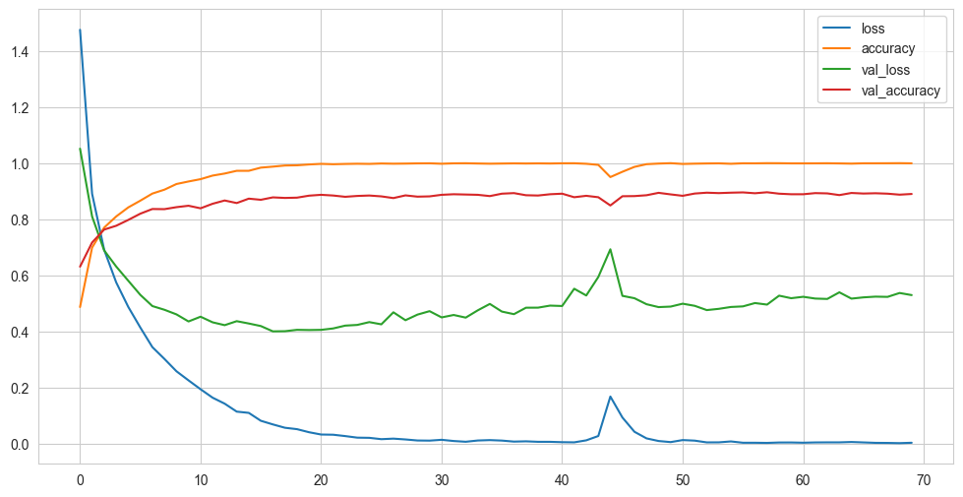
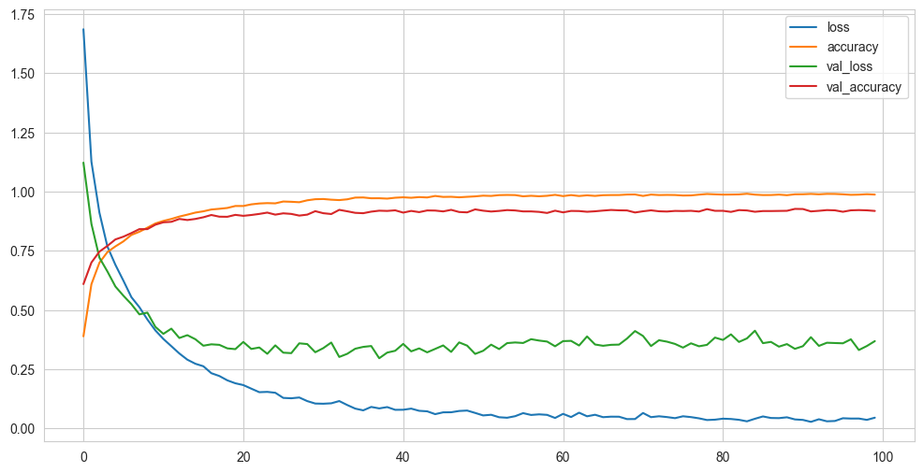
Modello 1 (NN):
Epoche: 70
Funzione di attivazione: «RELU»
4 strati neurali densi
Validation accuracy: 89.98%
Modello 2 (NN):
Sviluppato dal modello 1
Epoche aumentate a 100
Inseriti degli strati di dropout al 20% tra ogni strato denso
Validation accuracy: 92.66%

Slide 6
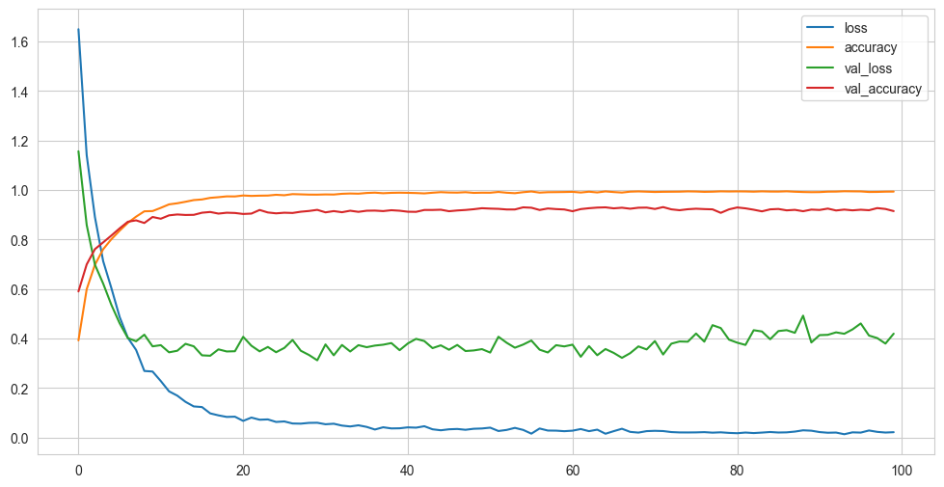
Modello 3 (CNN):
Sviluppato dal modello 2
Inseriti 2 strati convoluzionali all’inizio del modello
Validation Accuracy: 93.12%
RISULTATI TEST
 | TIPOLOGIA | LOSS | ACCURACY
Modello 1 | Rete Neurale | 0.512023 | 82.43%
Modello 2 | Rete Neurale + Dropout | 0.378900 | 91.85%
Modello 3 | Rete Neurale Convoluzionale | 0.413081 | 92.84%

